Slide 1
TUGAS Desain Layout
Pemrograman Web

Slide 2
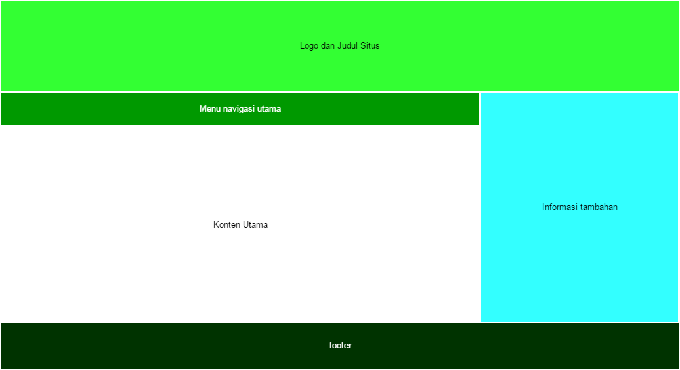
Desain Home Page

